Slide 1
Grundlagen der Elektrotechnik
Vorkurs vor der Berufsausbildung zu IT-Berufen Autor: Michael Funke

Slide 2
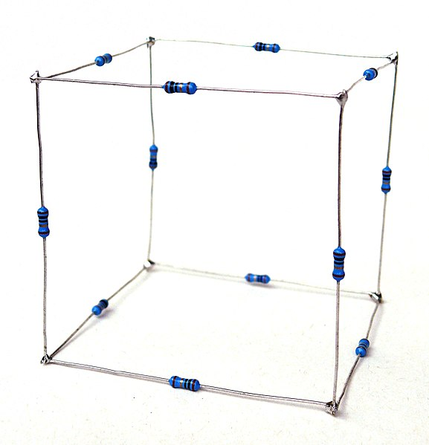
Grundschaltungen
Physikalische Grundlagen
Widerstände, Spulen und Kondensatoren kann man in Reihe und Parallel schalten. Auch Kombinationen davon sind möglich. Keine Angst! Den Widerstandswürfel, mit dem Generationen von Studenten gequält wurden, werden wir hier nicht behandeln.

Slide 3
Wie gehen wir vor?
Physikalische Grundlagen
Online-Training
Individuelle Fragen
Übungsaufgaben
Gemeinsames Besprechen der Übungsaufgaben
Schon wieder was dazugelernt
Notes:
Darlegung der Struktur.

Slide 4
Inhaltsverzeichnis
Physikalische Grundlagen
Reihenschaltung
Parallelschaltung
Gemischte Schaltungen und Schwingkreis
Übungen
Schlussbetrachtungen und Ausblick

Slide 5
Stromverteilung in der Reihenschaltung
Physikalische Grundlagen Reihenschaltung
I
Es spielt keine Rolle, um welche Art von Bauteil (B) es sich handelt. Der Strom (I) wird durch die Spannung (U) und den Gesamtwiderstand bestimmt und ist überall gleich groß.
B₁
U
B₂
Notes:
Deswegen ist Benennung hier B anstelle von R, L und C.

Slide 6
Spannungsverteilung in der Reihenschaltung
Physikalische Grundlagen Reihenschaltung
Je größer der Widerstand, desto größer die Spannung, die an ihm abfällt.
U₁
B₁
$\frac{U1}{U2}= \frac{B1}{B2}$ bzw. $\frac{R1}{R2}$ oder $\frac{XL1}{XL2}$ oder $\frac{XC1}{XC2}$
U
B₂
Die Summe der Spannungsabfälle ist gleich der Spannung, die aus der Spannungsquelle herauskommt.
U₂
$$UG=U1+U2$$

Slide 7
Gesamtwiderstand bei Widerständen
Physikalische Grundlagen Reihenschaltung
R_{G} = R₁ + R₂ + R₃
Beispiel:
R1 = 100 Ω; R2 = 200 Ω; R3 = 300 Ω
R_{G} = 100 Ω + 200 Ω + 300 Ω
R_{G} = 600 Ω
R₁
R₂
R₃

Slide 8
Gesamtwiderstand bei Spulen
Physikalische Grundlagen
Da der Strom entscheidend für das Entstehen des Magnetfeldes ist, gilt die gleiche Formel wie bei Widerständen.
L_{G} = L₁ + L₂ + L₃

Slide 9
Gesamtwiderstand bei Kondensatoren
Physikalische Grundlagen
Da die Spannung entscheidend für das Entstehen des elektrischen Feldes ist (und diese sich aufteilt), ist es genau umgekehrt wie bei Widerständen und Spulen. $$\frac{1}{\text{C}\text{G}}= \frac{1}{\text{C}\text{1}}+\frac{1}{\text{C}\text{2}}+\frac{1}{\text{C}\text{3}}$$ Vereinfacht für 2 Kondensatoren: $$CG=\frac{C1∙C2}{C1+C2}$$
Vereinfachung für gleiche Kondensatoren:
$$CG=\frac{C}{n}$$
“n“ steht für die Anzahl der Kondensatoren.

Slide 10
Beispielrechnung: Welche Spannung liegt an U₂ an?
Physikalische Grundlagen
Gegeben sind: U_{G} = 24 V R₁ = 500 Ω R₂ = 1.000 Ω
R₁
$U2= \frac{R2}{R1+R2}$ ∙ $UG$
U
R₂
$U2= \frac{1.000 Ω}{500 Ω + 1.000 Ω}$ ∙ $24 Volt$
U₂
$$U2= 16 Volt$$

Slide 11
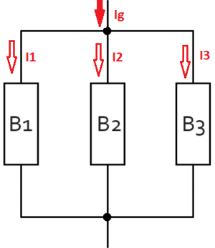
Stromverteilung in der Parallelschaltung
Physikalische Grundlagen Parallelschaltung
Der Gesamtstrom verteilt sich über die drei Bauteile, wobei folgendes gilt:
B₁
B₂
B₃
$$IG=I1+I2+I3$$
Notes:
Deswegen ist Benennung hier B anstelle von R, L und C.

Slide 12
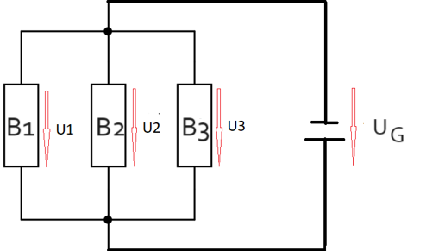
Spannungsverteilung in der Parallelschaltung
Physikalische Grundlagen Parallelschaltung
An allen Bauteilen liegt die gleiche Spannung an wie an der Spannungsquelle:
$$UG=U1=U2=U3$$

Slide 13
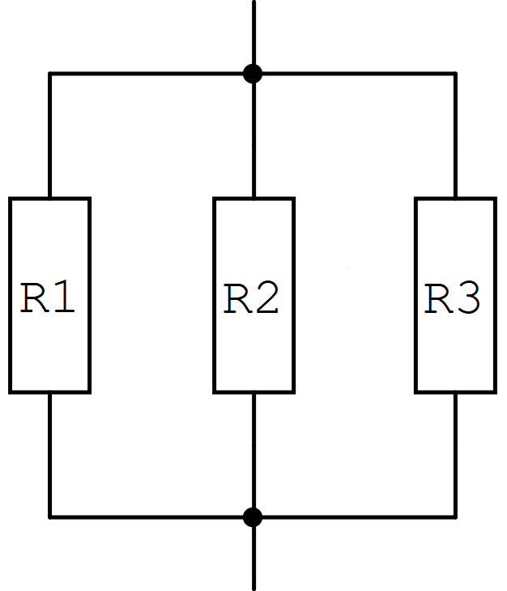
Gesamtwiderstand bei Widerständen
Physikalische Grundlagen Parallelschaltung
$\frac{1}{RG}= \frac{1}{R1}+ \frac{1}{R2}$ + $\frac{1}{R3}$
$R_{G}=\frac{1}{\frac{1}{R_{1}}+\frac{1}{R_{2}}+\frac{1}{R_{3}}…..}$
Vereinfachung für zwei Widerstände:
$$RG=\frac{R1∙R2}{R1+R2}$$
Vereinfachung für gleiche Widerstände:
$$RG=\frac{R}{n}$$
“n“ steht für die Anzahl der Widerstände.

Slide 14
Gesamtwiderstand bei Spulen
Physikalische Grundlagen Parallelschaltung
Da der Strom entscheidend für das Entstehen des Magnetfeldes ist (und dieser sich aufteilt), gilt die gleiche Formel wie bei Widerständen. $$\frac{1}{\text{L}\text{G}}= \frac{1}{\text{L}\text{1}}+\frac{1}{\text{L}\text{2}}+\frac{1}{\text{L}\text{3}}$$ Vereinfachung für zwei Spulen: $$LG=\frac{L1∙L2}{L1+L2}$$
Vereinfachung für gleiche Spulen:
$$LG=\frac{L}{n}$$
“n“ steht für die Anzahl der Spulen.
$L_{G}=\frac{1}{\frac{1}{L_{1}}+\frac{1}{L_{2}}+\frac{1}{L_{3}}…..}$

Slide 15
Gesamtwiderstand bei Kondensatoren
Physikalische Grundlagen
Hier ist es genau umgekehrt, wie bei Widerständen und Spulen, weil an allen Kondensatoren die gleiche Spannung anliegt, welche entscheidend für die Entstehung des elektrischen Feldes ist.
C_{G} = C₁ + C₂ + C₃
Notes:
Merke: Beim Kondensator ist alles anders.

Slide 16
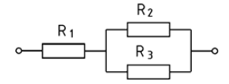
Gemischte Schaltungen Variante 1
Physikalische Grundlagen
Hier berechnet man zuerst die Parallelschaltung von R₂ und R₃ und addiert dann R₁ hinzu. $$RG=\frac{R2∙R3}{R2+R3}+R1$$
Notes:
Für Spulen und Kondensatoren gilt die gleiche Vorgehensweis, natürlich mit anderen Formeln.

Slide 17
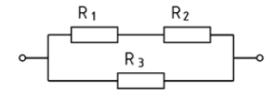
Gemischte Schaltungen Variante 2
Physikalische Grundlagen
Hier addiert man zuerst R₁ und R₂ um mit diesem Ergebnis die Parallelschaltung zu R₃ zu berechnen. $$RG=\frac{(R1+R2)∙R3}{ (R1+R2)+R3}$$
Notes:
Für Spulen und Kondensatoren gilt die gleiche Vorgehensweis, natürlich mit anderen Formeln.

Slide 18
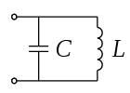
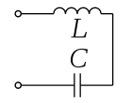
Der ideale (verlustfreie) Schwingkreis
Physikalische Grundlagen
Wie wir schon gelernt haben, sind Kondensatoren und Spulen in der Lage, Energie zu speichern. Der Kondensator tut dieses in einem elektrischen Feld und die Spule in einem magnetischen Feld. Beiden ist gemeinsam, dass diese Feldenergie bei der Entladung wieder in elektrische Energie umgewandelt wird.
Schaltet man einen Kondensator und eine Spule zusammen, pendelt die Energie zwischen den Bauteilen hin und her. Die Frequenz des Pendelns ist abhängig von der Größe der Bauteile. Betrachtet man das idealisiert, ist es egal ob die Bauteile in Reihe oder parallel geschaltet sind.

Slide 19
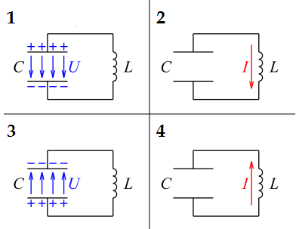
Der ideale (verlustfreie) Schwingkreis
Physikalische Grundlagen
Verlustlose Bauteile vorausgesetzt, laden sich Kondensator und Spule gegenseitig auf und es entsteht eine ungedämpfte Schwingung.

Slide 20
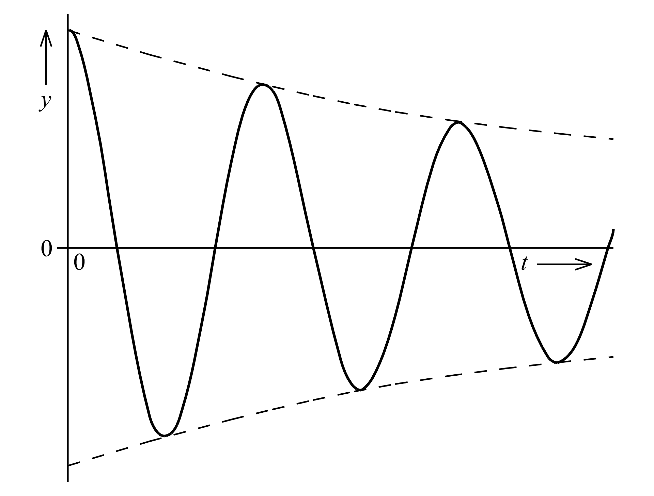
Realer Schwingkreis
Physikalische Grundlagen
Ein realer Schwingkreis hat in der Spule und im Kondensator Verluste. Den “Ohm'schen Widerstand“ der Spulenwicklung (wichtig) und dielektrische Verluste im Kondensator (zu vernachlässigen).
Die Verluste können durch Energiezufuhr ausgeglichen werden.
Ersatzschaltbild:
Durch die Verluste entsteht eine gedämpfte Schwingung.
Notes:
Ein Ersatzschaltbild ist eine vereinfachte grafische Darstellung einer Schaltung, die sich elektrisch so wie die tatsächliche Schaltung verhält. In diesem Fall symbolisiert der Widerstand die Verluste der Bauteile und ist nicht Teil der Schaltung.

Slide 21
Resonanzfrequenz
Physikalische Grundlagen
Jeder Schwingkreis hat eine Eigenresonanzfrequenz. Sie wird durch den Wert der Spule und des Kondensators bestimmt.
Der induktive Blindwiderstand einer Spule wird mit steigender Frequenz immer höher, während er beim Kondensator mit steigender Frequenz immer kleiner wird.
Es muss also eine Frequenz geben, bei der die Blindwiderstände von Spule und Kondensator exakt gleich groß sind - und das ist die Resonanzfrequenz. Sie berechnet sich nach der “Thomsonschen Schwingungsgleichung“: $$f0= \frac{1}{2 ∙ π ∙ \sqrt{L ∙C}}$$
Notes:
Wir sehen, dass L und C unter dem Bruchstrich stehen. Je kleiner also L und C werden, desto höher wird die Frequenz.

Slide 22
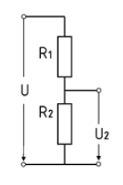
Übungsaufgabe 1
Physikalische Grundlagen
Welche Spannung liegt an U₂ an?
R₁
Gegeben sind: U_{G}= 44 V R₁ = 4.700 Ω R₂ = 2.200 Ω
U
R₂
U₂
Notes:
Übungsaufgaben werden getrennt ausgehändigt.

Slide 23
Lösung zu Übungsaufgabe 1
Physikalische Grundlagen
Gegeben sind: $UG$ = 44 V R₁ = 4.700 Ω R₂ = 2.200 Ω
Welche Spannung liegt an U₂ an?
R₁
$U2= \frac{R2}{R1+ R2}$ ∙ $UG$
U
$U2= \frac{2.200 Ω}{4.700 Ω + 2.200 Ω}$ ∙ $44 Volt$
R₂
U₂
$$U2= 14 Volt$$
Notes:
Übungsaufgaben werden getrennt ausgehändigt.

Slide 24
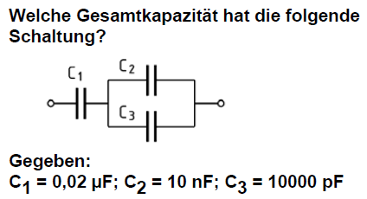
Übungsaufgabe 2
Physikalische Grundlagen
Notes:
Übungsaufgaben werden getrennt ausgehändigt.

Slide 25
Lösung zu Übungsaufgabe 2
Physikalische Grundlagen
Hier bieten sich drei Schritte an:
Einheiten angleichen
Schaltung auflösen
Schrittweise berechnen
Notes:
Übungsaufgaben werden getrennt ausgehändigt.

Slide 26
Lösung zu Übungsaufgabe 2
Physikalische Grundlagen
Einheiten angleichen zu nF: C₁ = 20nF C₂ = 10nF C₃ = 10nF
Notes:
Übungsaufgaben werden getrennt ausgehändigt.

Slide 27
Lösung zu Übungsaufgabe 2
Physikalische Grundlagen
Schaltung auflösen: C₂ und C₃ sind parallel. Dazu ist C₁ in Reihe.
Notes:
Übungsaufgaben werden getrennt ausgehändigt.

Slide 28
Lösung zu Übungsaufgabe 2
Physikalische Grundlagen
Zuerst die Parallelschaltung: C_{p} = C₂ + C₃ = 10nF + 10nF = 20nF
Danach die Reihenschaltung: $$CG=\frac{C1∙Cp}{C1+Cp}= \frac{20nF∙20nF}{20nF+20nF}=\frac{400nF}{40nF}=10nF$$
C₁ = 20nF C₂ = 10nF C₃ = 10nF
Notes:
Übungsaufgaben werden getrennt ausgehändigt.

Slide 29
Übungsaufgabe 3
Physikalische Grundlagen
Welche Resonanzfrequenz hat ein Schwingkreis, der aus einer Spule mit 2 nH und einem Kondensator mit 47 pF besteht?
Notes:
Übungsaufgaben werden getrennt ausgehändigt.

Slide 30
Lösung zu Übungsaufgabe 3
Physikalische Grundlagen
Welche Resonanzfrequenz hat ein Schwingkreis, der aus einer Spule mit 2 nH und einem Kondensator mit 47 pF besteht?
$f0= \frac{1}{2 ∙ π ∙ \sqrt{L ∙C}}$ $= \frac{1}{2 ∙ π ∙ \sqrt{2 ∙10−9 ∙ 47 ∙ 10−12}}$ = 519,11 MHz
Notes:
Übungsaufgaben werden getrennt ausgehändigt.

Slide 31
Schlussbetrachtungen und Ausblick
Transistoren, Logikschaltungen und Mikrochips
Wir haben einen Eindruck davon bekommen, wie Bauteile miteinander interagieren.
Die Formelsammlung wird immer dicker …
Da wir in der Elektrotechnik wenig sehen können, ist Messtechnik um so wichtiger, diese schauen wir uns als Nächstes an.

Slide 32
Ziel erreicht.
Danke für die Aufmerksamkeit.

Slide 33
Bildquellen
Folie 2: https://de.m.wikipedia.org/wiki/Datei:Widerstandsw%C3%BCrfel.JPG
Folien 5 bis 18: Michael Funke, eigenes Werk Folie 19: https://commons.wikimedia.org/w/index.php?curid=12421143 Folie 20: https://commons.wikimedia.org/wiki/File:Schwingung_ged%C3%A4mpft.svg
Folien 22 bis 28: Michael Funke, eigenes Werk

